Slide 2
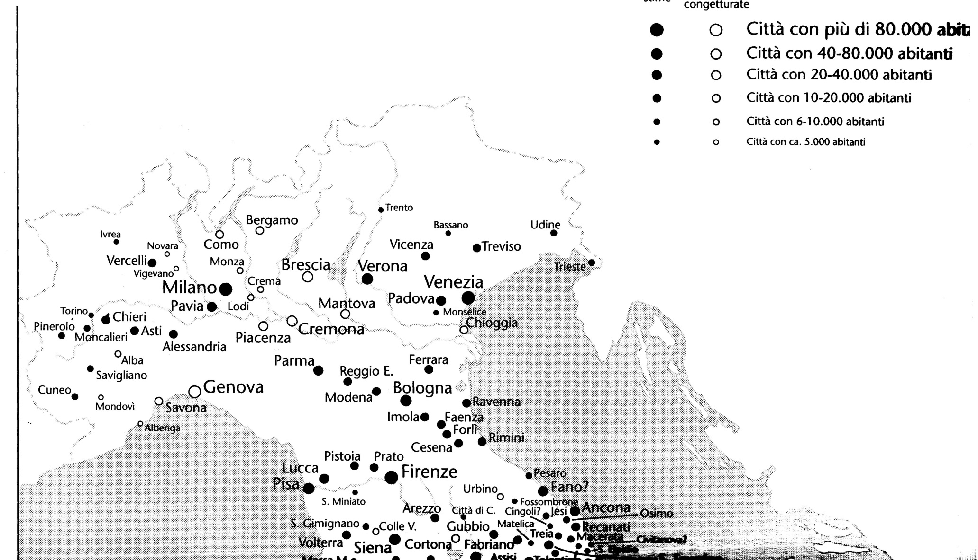
Popolazione delle città del centro-nord fine 200 inizi 300

Slide 3
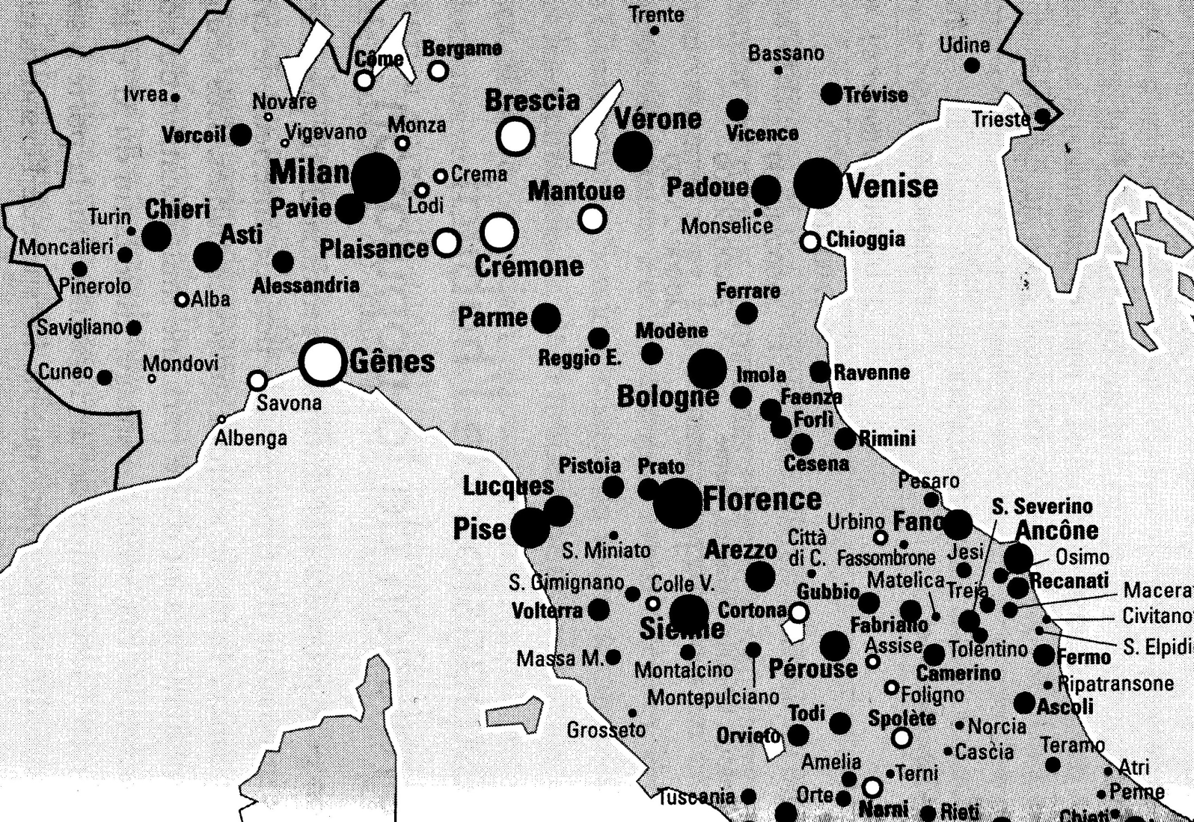

Slide 4
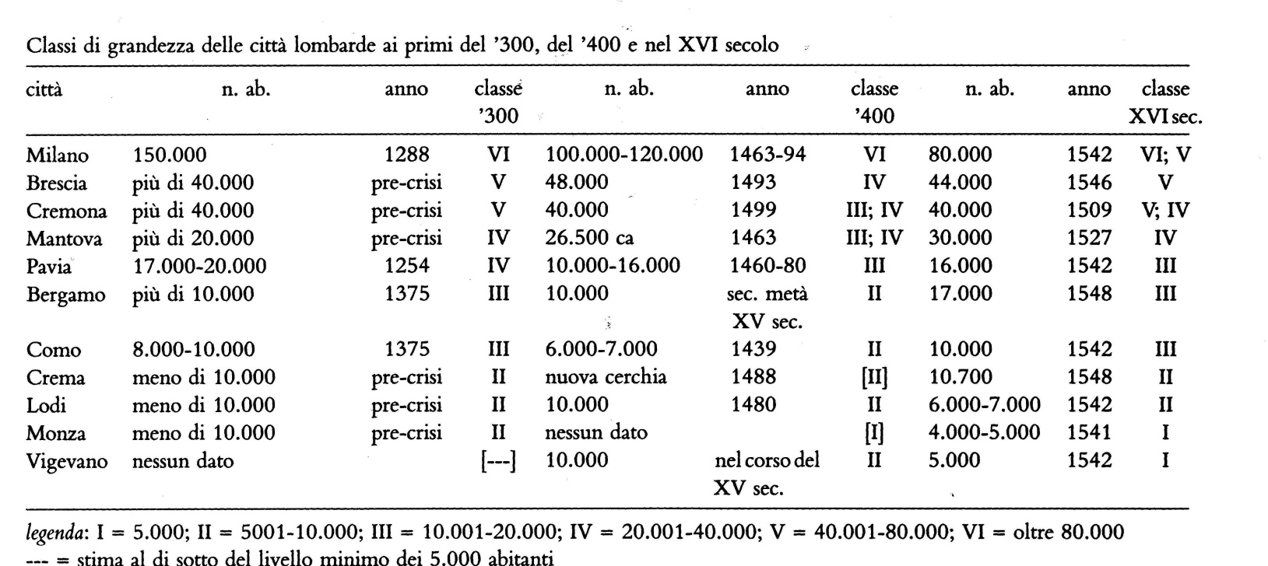

Slide 5
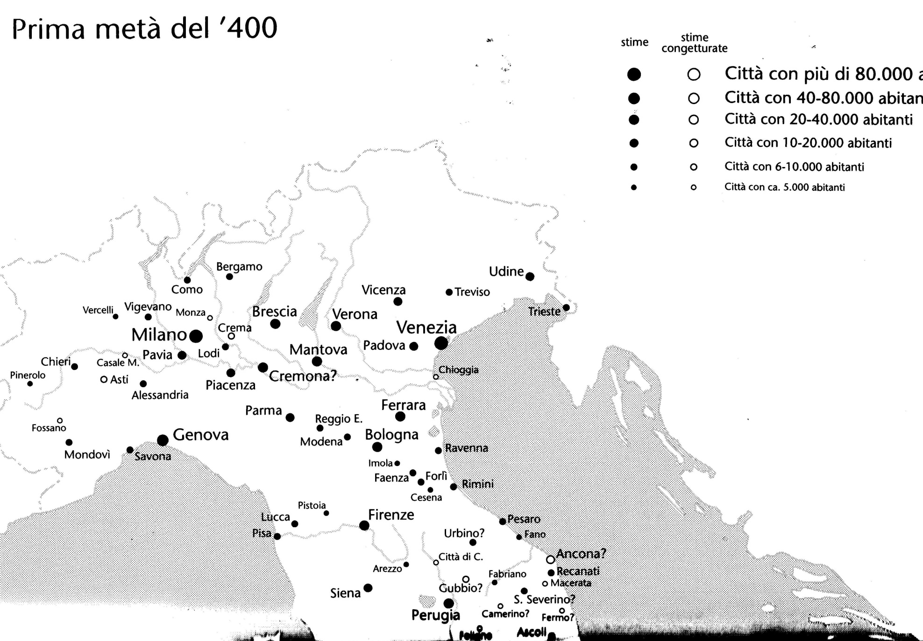

Slide 6
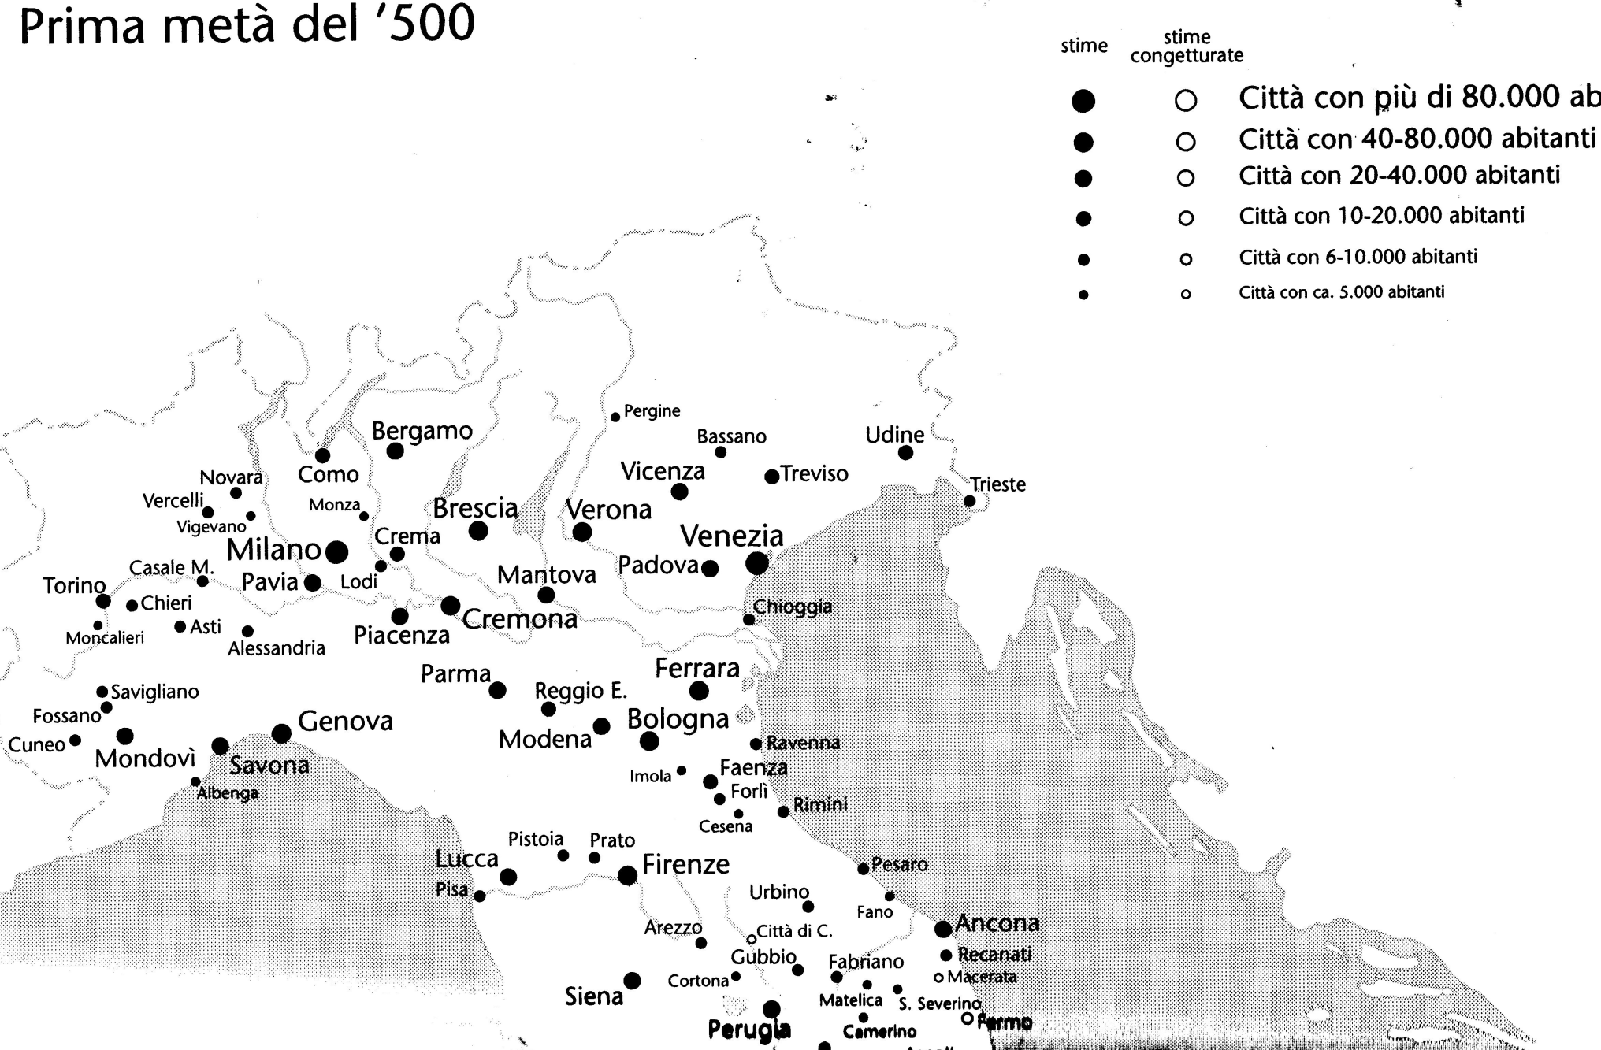

Slide 7
Il problema della cittadinanza
Governo cittadino di nuovo tipo in età comunale: potere delegato, potere collegiale, potere a tempo, potere «sindacabile»
responsabilità individuale, non più collettiva
Giuramento individuale (a prescindere, almeno in via di principio, dalla dimensione religioso-ecclesiastica e dalla dimensione familiare

Slide 8
Max Weber, «La città» (1920)
La ‘demagificazione’ del potere
Nella città comunale italiana non si fa più politica per un legame di sangue o per un legame di fede
Ma si fa politica per una scelta razionale e condivisa, sulla base di adesioni tendenzialmente individuali
Paradossalmente, è il momento nel quale l’associazionismo trionfa (universitates, comuni rurali…)

Slide 9
Un fenomeno che riguarda tutte le città comunali italiane
Circoscrizioni maggiori:
PORTE
QUARTIERI
SESTIERI
TERZIERI
Circoscrizioni minori
Cappelle
Parrocchie
Popoli
Guaite
Contrade
Sindacarie
centenari…..

Slide 10
La politica estera
… come occasione di condivisione di una scelta che coinvolge tutta la cittadinanza, tutti coloro che godono dei diritti politici
Nel 1254 circa 7500 capifamiglia (o maschi adulti) veronesi, cittadini o habitatores di Verona, giurano un accordo che il comune di Verona stipula con il comune di Verona
Contesto politico: l’alleanza fra due «dittature» (o quanto meno governi ‘personali’), quelle di Ezzelino da Romano a Verona e di Uberto Pallavicino a Cremona

Slide 11
.
Principio di reciprocità: il giuramento dei veronesi viene conservato nell’archivio del comune di Cremona, il giuramento dei cremonesi nell’archivio del comune di Verona
7500 individui che giurano personalmente e devono essere identificati e identificarsi personalmente
Dal punto di vista logistico e organizzativo, si opera per guaite o contrade

